Slide 1

Альтернативные средства создания flash-приложений
Лекция IV

Slide 2
HaXe
Набор инструментов для программирования
Свой язык программирования
Может компилироваться в Flash, C++, С# и др.

Slide 3
HaXe
Преимущества
Более совершенный язык программирования
Оптимизирующий компилятор

Slide 4
HaXe
Язык программирования haxe похож на ActionScript, однако имеет ряд улучшений
class Hello {
static function main() {
trace("Hello World !");
}
}

Slide 5
HaXe
Более строгая система типов
Вывод типов
var s = “foo”; //haxe, s :: String
var s = “foo” //AS3, s :: Object
Сокращает код и одновременно делает его более надежным (все объекты типизированы)
Если нужно динамическое поведение – ключевое слово dynamic. Аналог типа * в as3

Slide 6
Шаблоны типов
Аналогично C++ или С#
class Array<T> {
function new() {
// ...
}
function get( pos : Int ) : T {
// ...
}
function set( pos : Int, val : T ) : Void {
// ...
}
}

Slide 7
Шаблоны типов
Можно вводить ограничения
class EvtQueue<T : (Event, EventDispatcher)> {
var evt : T;
// ...
}

Slide 8
Функции
Типы для функций Int -> Void
Inline
Вывод типов позволяет писать более краткие, быстрые и безопасные лямда-функции
var filteredArray = [0, 1].filter(function(v) { return (v % 2 == 0); } ).array();

Slide 9
Array Comprehension
var b = [for( x in a ) if( x % 2 == 0 ) x];
trace(b); // [0,2,4,6,8]
var c = [for( x in 0...4 ) for( i in 0...x+1 ) i];
trace(c); // [0,0,1,0,1,2,0,1,2,3]

Slide 10
ADT & pattern matching
enum Result {
Success(data:Array<Int>);
UserError(msg:String);
SystemError(msg:String, position:Array<Int>);
}
var e:Result = Success([1,2,3]);
switch (e){
case Success([code,value,data]): trace('SUCCESS ${code} -- $value -- $data');
case Success(arr): trace('SUCCESS ${arr}');
case UserError(msg): trace('ERRRR ${msg}');
default: trace("ddd");
}

Slide 11
Properties
public var color(get,set);
function get_color() {
return element.style.backgroundColor;
}
function set_color(c:String) {
trace('Setting background of element to $c');
return element.style.backgroundColor = c;
}

Slide 12
Условная компиляция
#if debug
trace("Debug infos for all debug compiles");
#end

Slide 13
Макросы
Позволяют модифицировать код в процессе компиляции
В отличие от C++ макросы используют тот же язык
import haxe.macro.Expr;
class Test {
@:macro public static function repeat(cond:Expr,e:Expr) : Expr {
return macro while( $cond ) trace($e);
}
static function main() {
var x = 0;
repeat(x < 10, x++);
}
}

Slide 14
Пример приложения
class Tutorial
{
static function main()
{
// creates a TextField
var tf = new flash.text.TextField();
tf.text = "Hello World !";
// add it to the display list
flash.Lib.current.addChild(tf);
}
}

Slide 15
Компиляция
Haxe
Конфигурация в hxml-файле
Tutorial.hxml:
-main Tutorial
-swf-version 11
-swf-header 320:240:30
-swf tutorial.swf

Slide 16
Использование
Для создания приложения целиком
Для создания swf-библиотеки
Для создания swc, используемого приложением на as3
Для генерации кода на as3 (редко)

Slide 17
package utils;
using haxe.Int64
class Sint64{ public static function str2int64(s:String):Int64{
…
} }
---------------------------------------------------------------------import utils.Sint64;
var uid_64:* = Sint64.str2int64(Config.real_user_id)
---------------------------------------------------------------------library-path+=haxe_swc

Slide 18
Haxelib
Менеджер библиотек (аналог gem, npm, nugget итп)
haxelib install <>
haxe …-lib <name>
haxelib.json
{
"name": "useless_lib",
"url" :"https://github.com/jasononeil/useless/",
"description": "This library is useless",
"dependencies": {
"tink_macros": "",
"nme": "3.5.5"
}
}

Slide 19
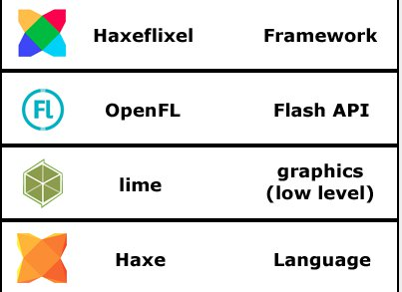
OpenFL
Открытая реализация Flash-API на основе haxe
Позволяет использовать один код для разных платформ
В теории – высокая производительность (реализовано под конкретную платформу, без виртуальной машины flash)

Slide 20
CrossBridge
SDK для создания swf с использованием C/C++
Имеет много имен Alchemy/FlasCC/Crossbridge
Open source (в 2012 году было платным)
Может создавать swf или swc

Slide 21
Hello World
#include <iostream>
int main(){
std::cout << “Hello World” << std::endl;
}
~/Crossbridge/sdk/usr/bin/g++ alchemy_test.cpp -emit-swf -lFlash++ -lAS3++ -o alchemy.swf

Slide 22
Взаимодействие с flash
#include <Flash++.h>
#include <AS3/AS3.h>
using namespace AS3::ui;
int main ()
{
flash::display::Stage stage = internal::get_Stage();
flash::text::TextField tf = flash::text::TextField::_new();
flash::text::TextFormat sometextformat = flash::text::TextFormat::_new();
sometextformat->size = internal::new_Number(24);
sometextformat->color = internal::new_Number(0x0000FF);
tf->defaultTextFormat = sometextformat; tf->text = "Hello World!";
stage->addChild(tf);
}

Slide 23
var keyHandler(void *arg, var as3Args){
// get the event object
flash::events::KeyboardEvent event = (flash::events::KeyboardEvent) as3Args[0];
…
printf("Keyboard Event [%s, %s, %d]\n", targetStr.c_str(), typeStr.c_str(), keyCode);
return internal::_undefined;
}
int main()
{
….
// handle keyboard events
stage->addEventListener(flash::events::KeyboardEvent::KEY_DOWN,
Function::_new(keyHandler, NULL));
AS3_GoAsync();
}

Slide 24
Взаимодействие с as3
#include <AS3/AS3.h>
// Use AS3 to sqrt a double!
double somenumber = 45.0;
double result = 0.0;
inline_as3(
"%0 = Math.sqrt(%1);\n"
: "=r"(result) : "r"(somenumber)
);
// Back in C we can take the result and print it out:
printf("sqrt of %f is %f\n", somenumber, result);

Slide 25
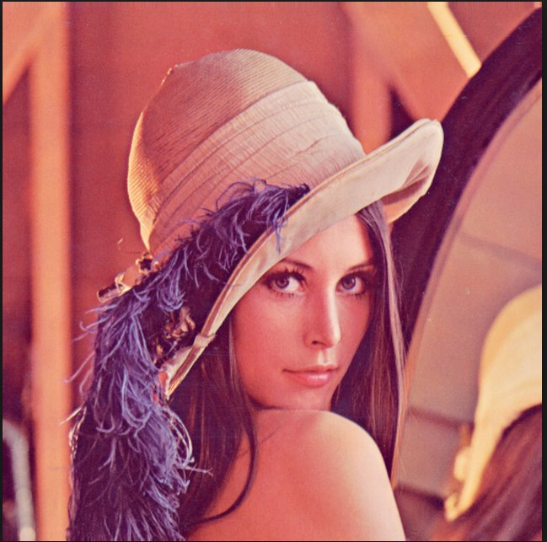

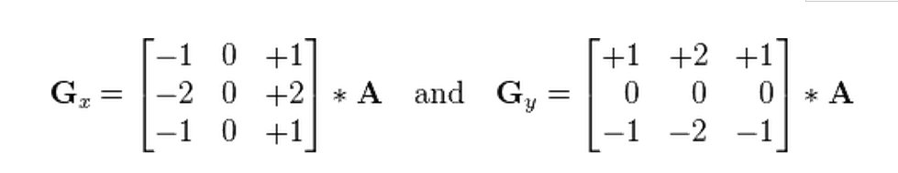
Пример оптимизации
Фильтр Собеля

Slide 26
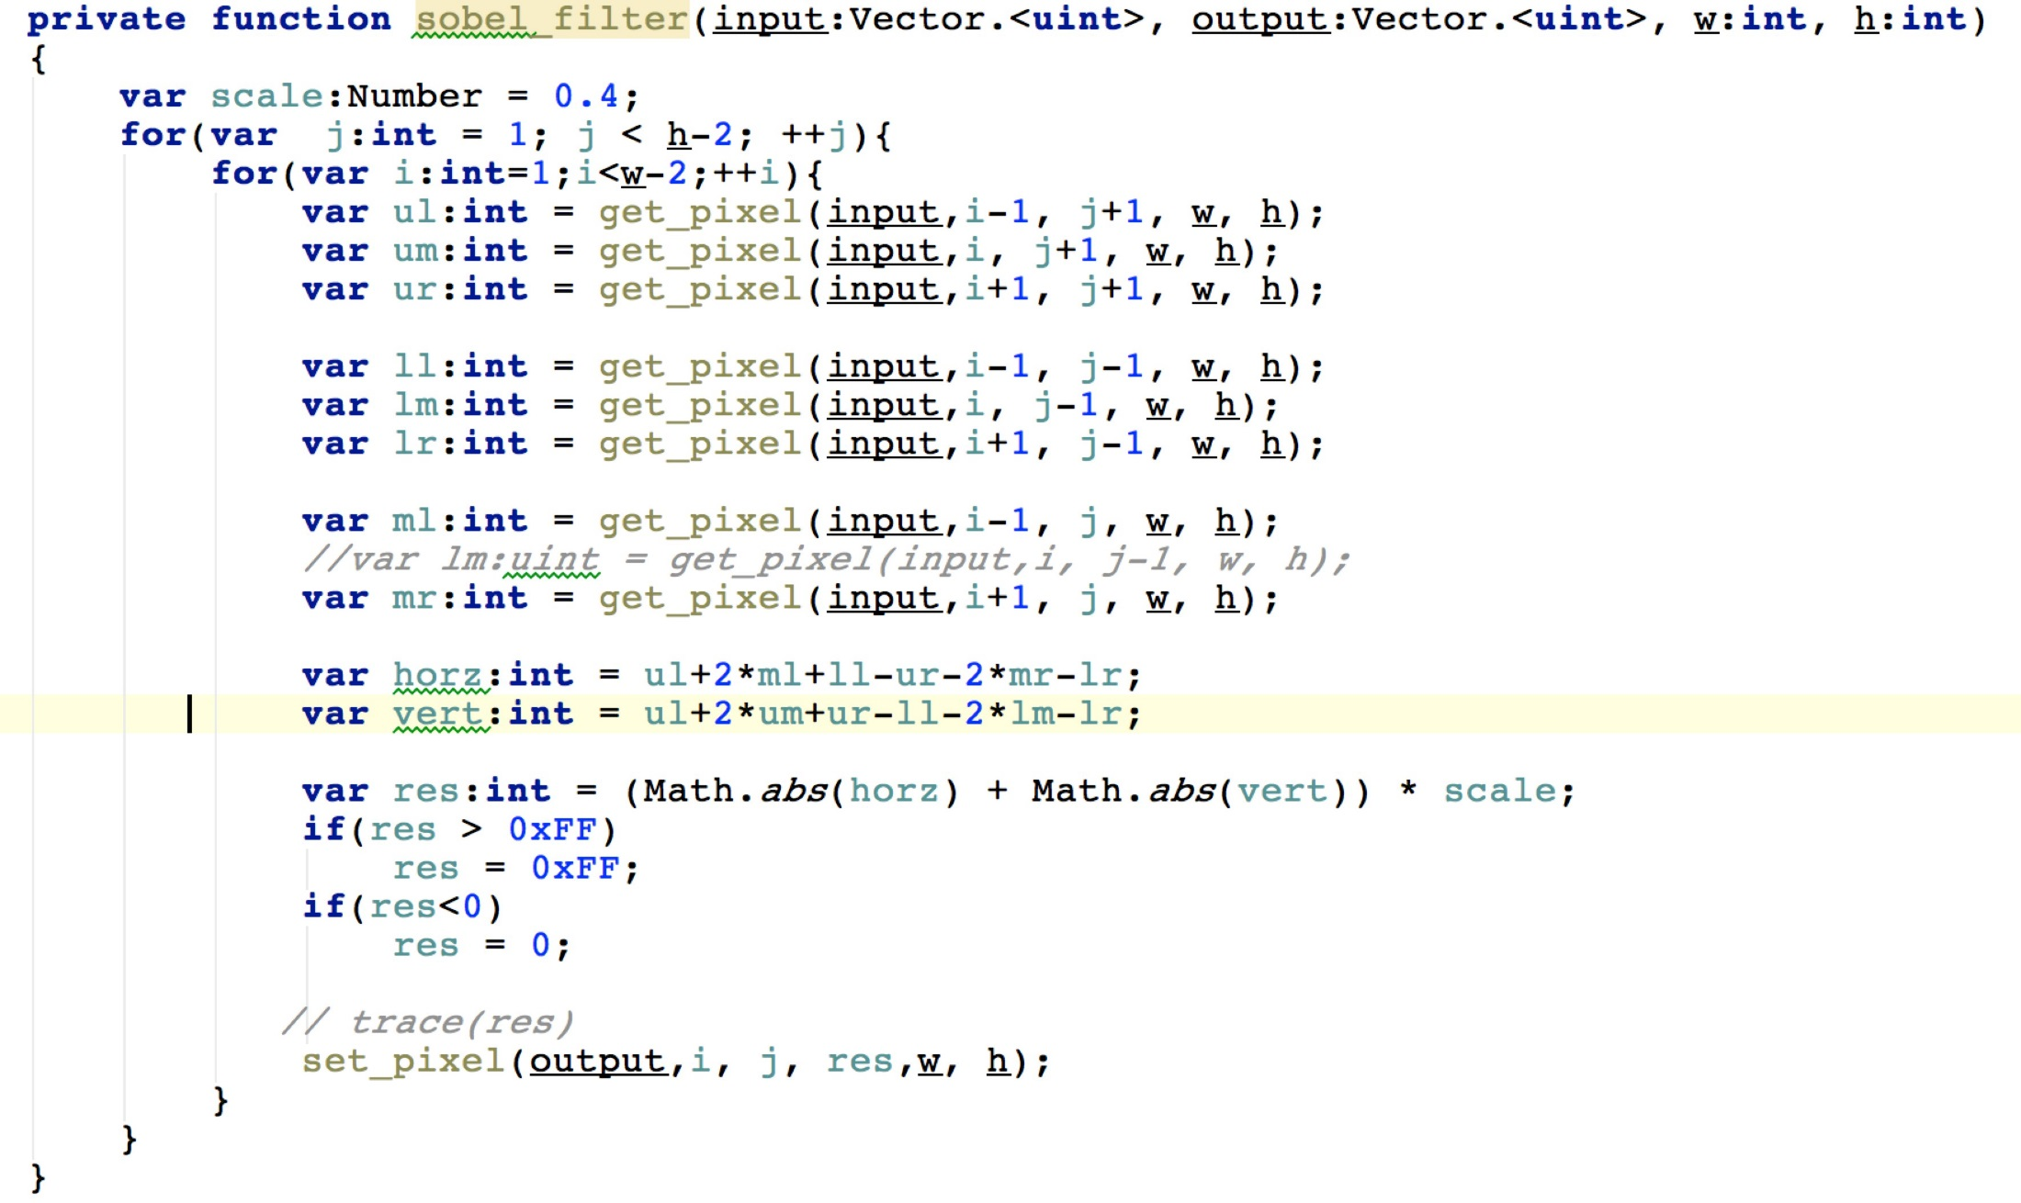
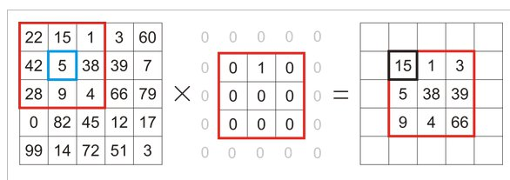

Slide 27
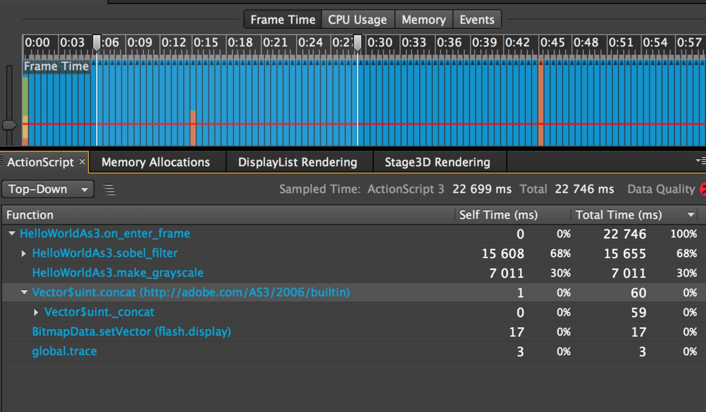
Нет оптимизаций
~1.5 spf (!!!)

Slide 28
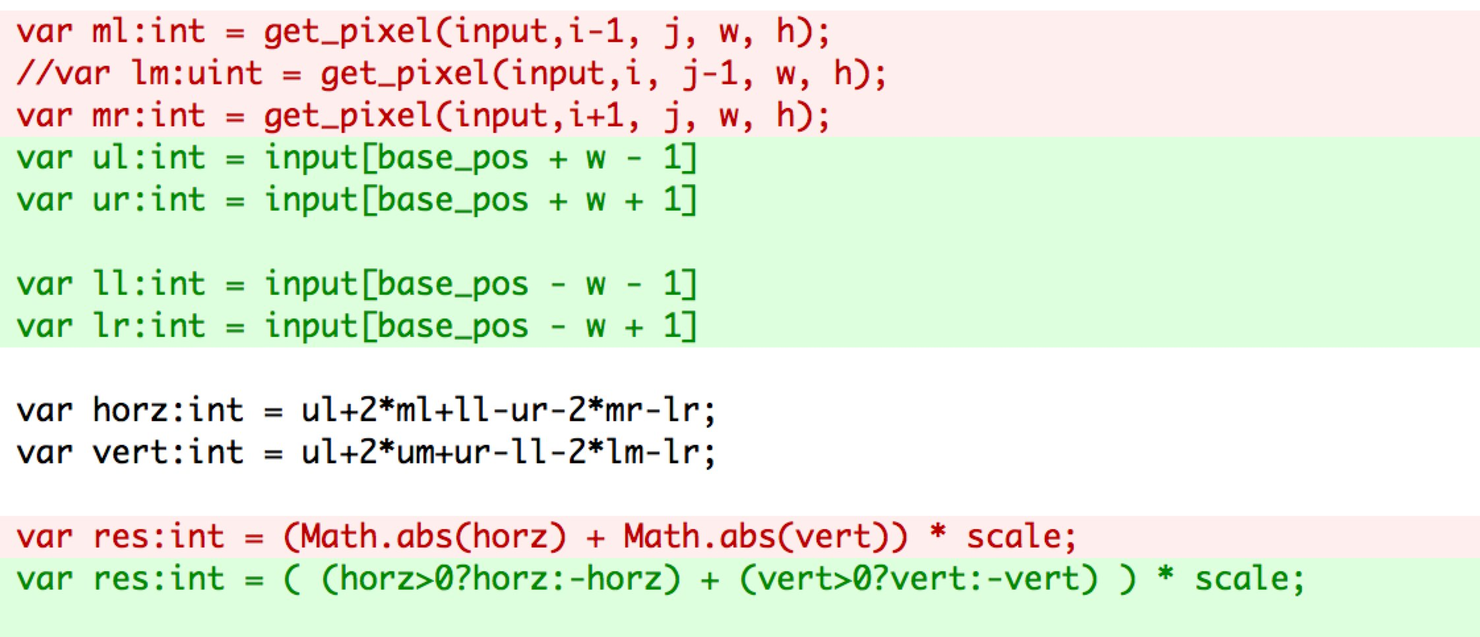
inline
1.8 fps (0.55 spf)

Slide 29


Slide 30
Убрать ненужные действия
make_grayscale не нужно делать на каждом кадре, можно закешировать
2.4 fps (0.35 spf)
Выключить отладочную информацию
17 fps (0.05 spf)
Haxe
40 fps (0.02 spf)
Общее ускорение: 60 раз

